Slide 1
Estructura de datos para buscar archivos
Luis Javier Palacio Mesa
Santiago Castrillón Galvis
Kevyn Santiago Gomez Patiño
Medellín

Slide 2
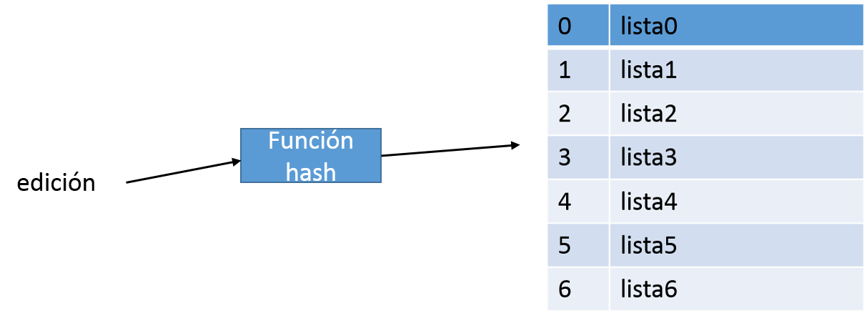
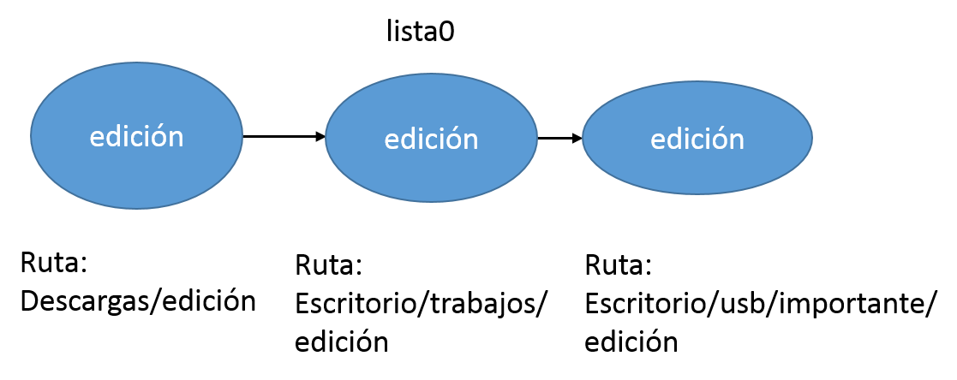
Estructuras de Datos Diseñada
Figura 1:Una tabla de hash de listas enlazadas.
Figura 2: Una lista enlazada de archivos o carpetas.

Slide 3
Metodo | Complejidad
actualizarDirección​ | O(n) “siendo n el número de la profundidad del directorio”
listarContenido | O(n)
añadir | O(n) “siendo n el número de la profundidad del directorio”
obtener | O(1)
buscar | O(1)
buscar “este buscar se emplea con una ruta” | O(n) “siendo n el número de archivos en la lista”

Slide 4
Criterios de Diseño de la Estructura de Datos
Para lograr este objetivo se tomaron en cuenta varias estructuras de almacenamiento de datos como lo son listas enlazadas, árbol b, tabla hash, arreglo y pila. Después de analizar las complejidades de estas estructuras en los objetivos específicos de inserción y búsqueda, se llegó a la conclusión de que la estructura más eficaz para esto es la tabla hash, debido a que en la inserción, lo único que se requiere es ingresar una clave, y la función hash se encarga de determinar el lugar idóneo para almacenarla, de tal forma que para búsquedas posteriores, el tiempo de ejecución sea considerablemente más bajo.

Slide 5
Consumo de Tiempo y Memoria
Operacion | Mejor tiempo | Peor tiempo | Tiempo promedio
leerArchivo | 653 ms | 1.9 s | 1.3 s
buscar con nombre | 0 ms | 0.04 ms | 0 .00 ms
buscar con ruta | 0.07ms | 0.23 ms | 0.013ms
imprimir | 0.87ms | 4ms | 2.8 ms

Slide 6
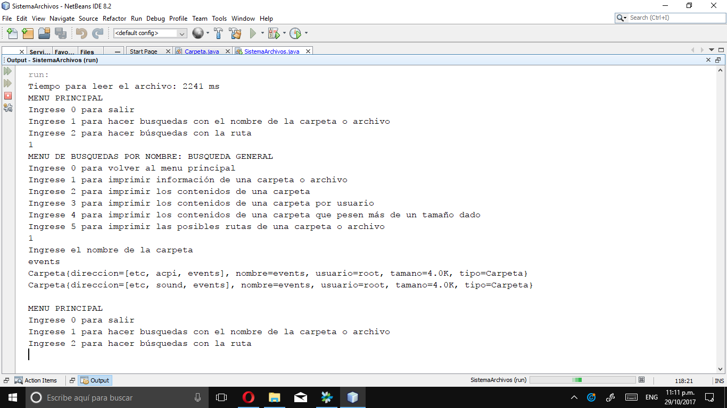
Software Desarrollado

